Slide 1
Маркетинг территорий

Slide 2
«Роза Хутор» сегодня
Лучший горнолыжный курорт России последних четырех лет по версии World Ski Awards
14 отелей (более 3 000 номеров)
102 км трасс
28 подъемников
Многофункциональный концертный зал «Роза Холл»
Рестораны, кафе и бары
Ледовый дворец

Slide 5
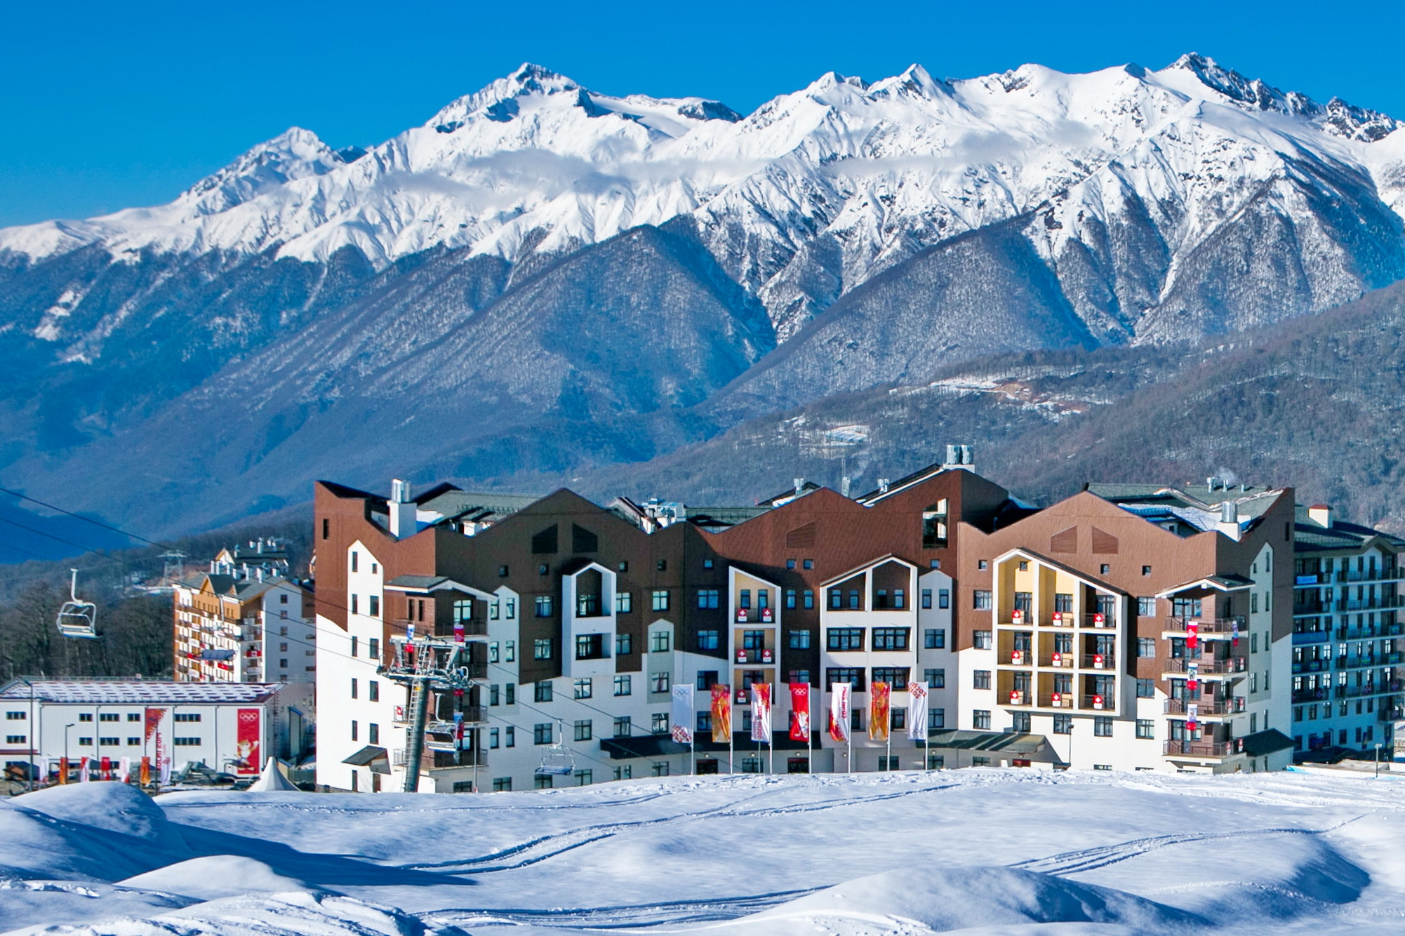
800 000 гостей в зимнем сезоне-2017
800 000 гостей зимой - 2017

Slide 6
950 000 гостей летом - 2017

Slide 7
Система управления
Система управления курортом «Роза Хутор» уникальная для российского рынка.
Управляющая компания занимается не только развитием территории (строительство канатных дорог, развитие горных территорий, горнолыжных трасс, летних эко-маршрутов), но и управляет брендом курорта , определяет маркетинговую, PR стратегию, выстраивает систему продаж.

Slide 8
Структура продаж
B2C
Прямые клиенты:
Booking.com
Shop.rosaski.com
Сайты отелей
B2B
Турагентства
Туроператоры
MICE
Shop.rosaski.com

Slide 9
Продукт
«Горы развлечений»
Самый популярный летний продукт, включающий в себя проживание в отелях курорта, питание, набор горных летних активностей
«Зима на «Роза Хутор»
Зимний пакет для любителей катания. Проживание в отелях курорта, ски-пасс, скидка на прокат оборудования и инструктора.
Ничего лишнего

Slide 10
Единая рекламная кампания

Slide 11
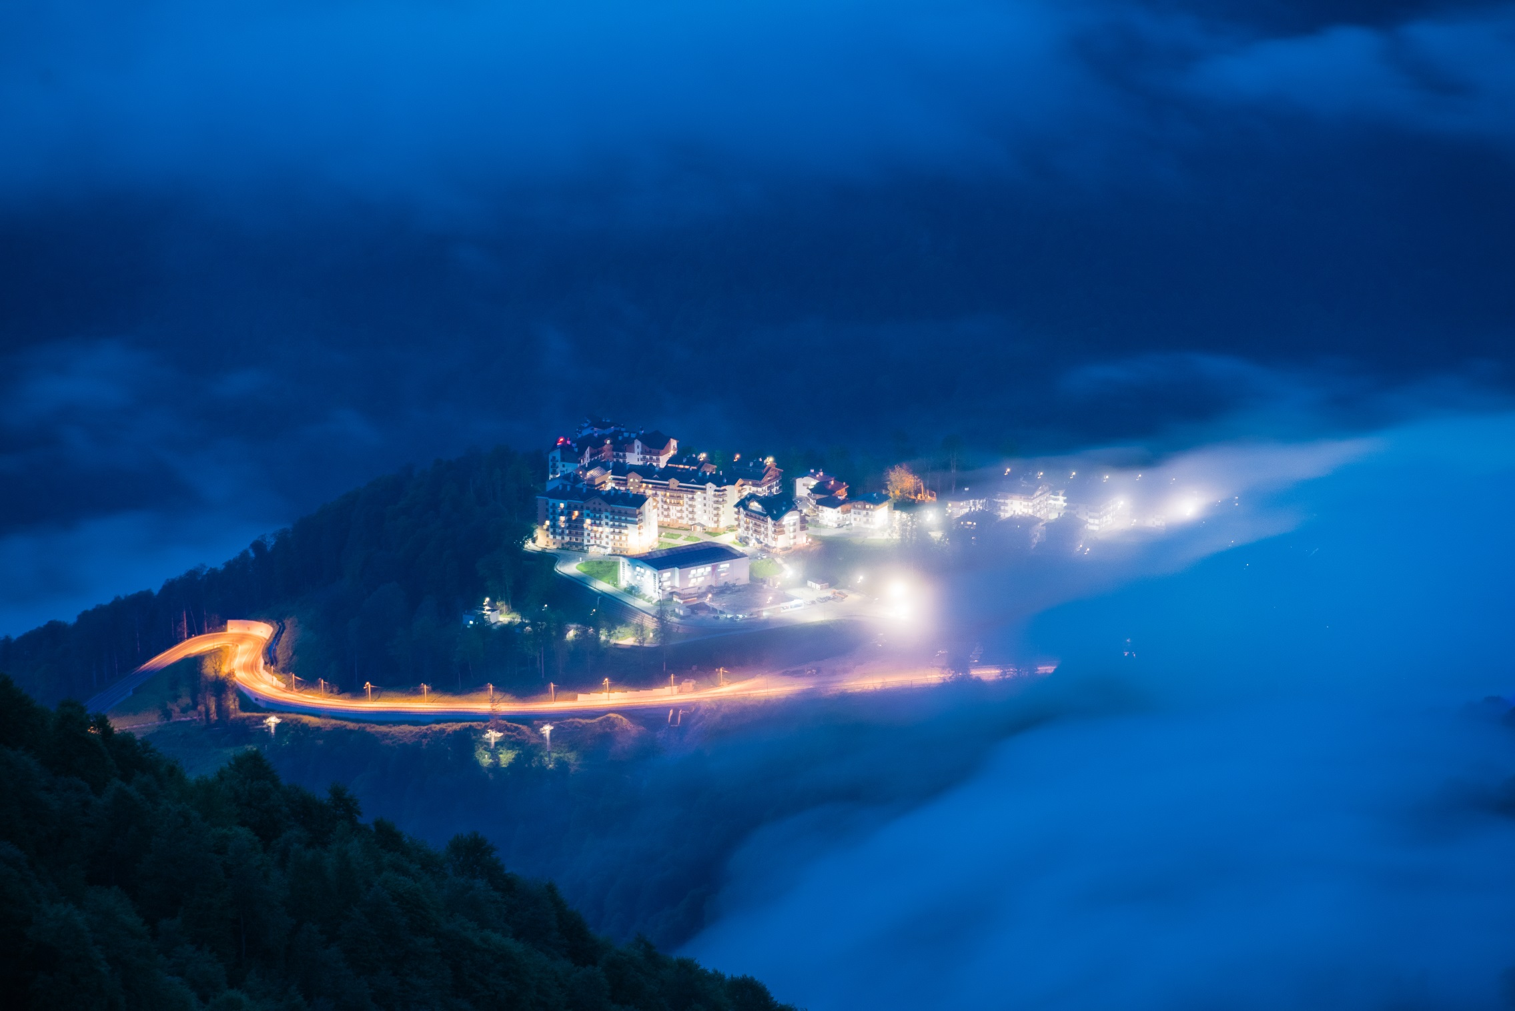
Качественный сервис
87 % ПОЛОЖИТЕЛЬНЫХ
ОТЗЫВОВ НА СЕРВИСЕ
TRIPADVISOR.RU
4,7 БАЛЛА
ОЦЕНКА КУРОРТА НА
КРУПНЕЙШЕМ СЕРВИСЕ
ОТЗЫВОВ YELL.RU
4,7 БАЛЛА
СРЕДНЯЯ ОЦЕНКА КУРОРТА
НА FACEBOOK

Slide 12
Рекомендации
Не бойтесь предлагать рынку необычный продукт
Будьте готовы к тому, что придется много раз повторять одно и то же разным аудиториям
Стимулируйте гостей делиться их впечатлениями о продукте
Используйте не только традиционные, но и необычные способы продвижения продукта
Помните о бонусах для клиентов
Всегда должна быть обратная связь

Slide 13
СПАСИБО ЗА ВНИМАНИЕ
Ольга Филипенкова
Директор по маркетингу
и продажам

